Slide 2
Wie und wo
kommt Holz vor?
Notes:
Gemeint sind die ersten groben Verarbeitungsschritte oder auch Urzustand.
Frage in die Klasse stellen um die Aufmerksamkeit zu gewinnen.

Slide 3
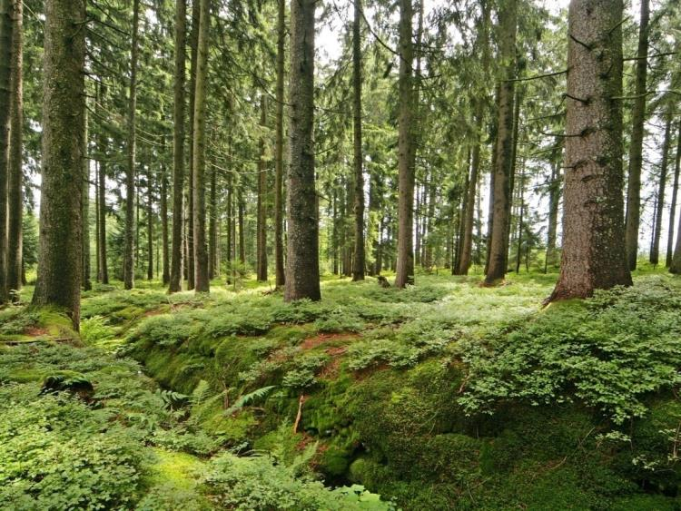
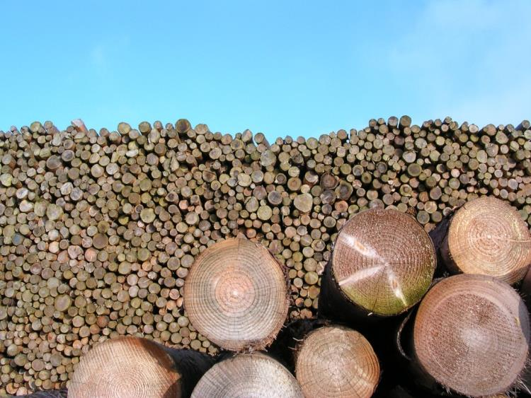
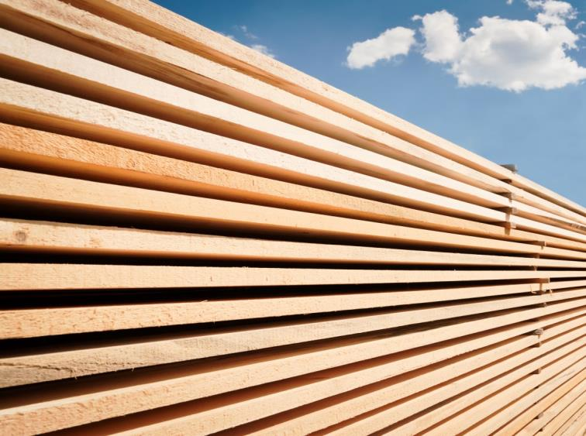
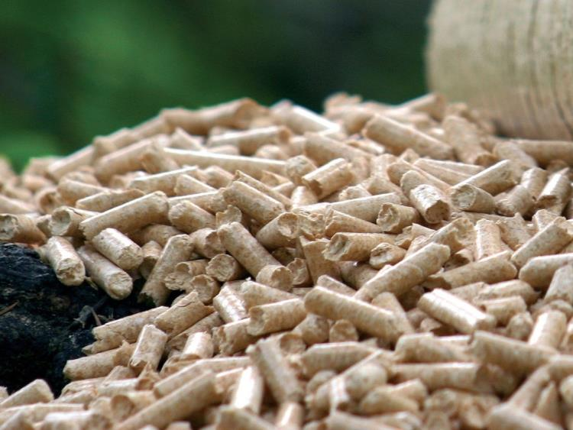
Notes:
Holz in der Ursprungsform und in den ersten Verarbeitungsstufen.
Holz als Wald (o.l.)– Holz als Rundholz (r. o.) – Schnittholz als Endprodukt vom Sägewerk (u. l.) – Pellets (u.r.)

Slide 4
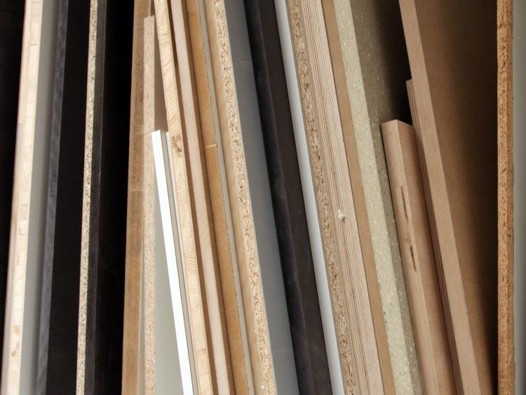
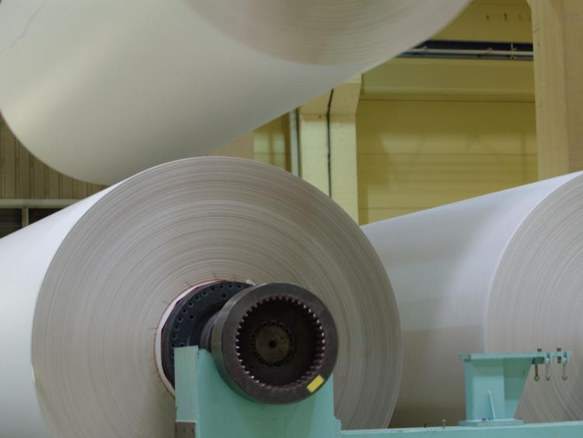
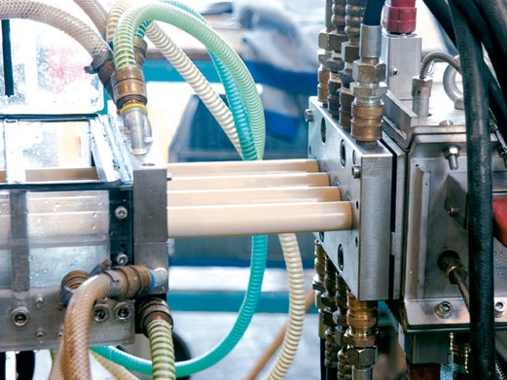
Notes:
Holz in weiterverarbeiteter Form:
Als Spanplatten zur Möbelerzeugung (o. l.) – als Papier (o.r.) – Als Viscosefaser beispielsweise in der Lenzing AG OÖ (u.l.) - Holz als Produkt in der Weiterverarbeitung in der Industrie (u. r.)

Slide 5
Mehrschichtplatte
Holzfenster
Furnier
Pellets
Brettschichtholz
Rundholz
Kantholz
Furnierschichtplatte
Holz
Spanplatte
Wald
Brett
Holzfußboden
Pfosten
Papier
Scheitholz
Hackschnitzel
Viscosefaser
Rindenmulch
Holzbau
Möbel
Notes:
Eine Zusammenfassung.
Man kann fragen was z. B. Rindenmulch ist – „Schnitzl“ aus Fichten- und Tannenbaumrinde, die bei der Schälung des Rundholzes im Sägewerk anfallen. Furnier, etc.

Slide 6
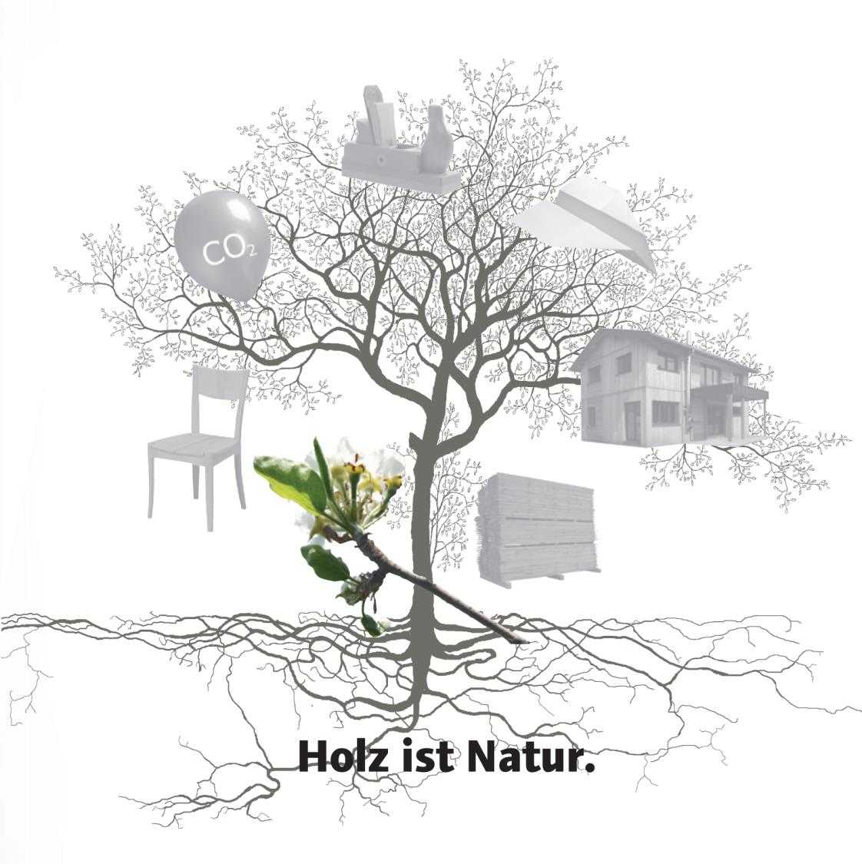

Slide 7
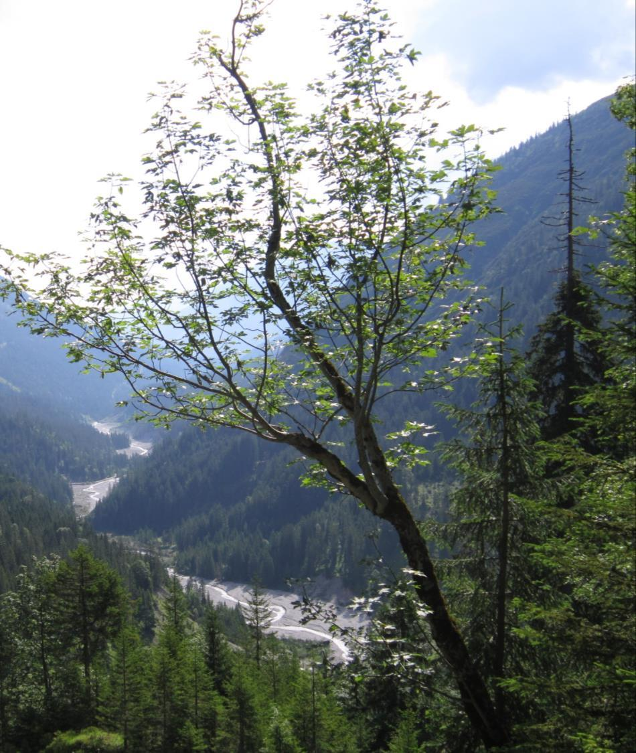
Waldreiches Tirol
42 % der Tiroler Landesfläche
sind von Wald bedeckt.
2,2 Mio. m³ Holz wachsen in Tirol jährlich nach. Davon werden rund 1,5 Mio. m³ genutzt (= 80 % des nutzbaren Zuwachses).
Alle 10 Minuten entsteht in Tirols Wäldern genug Holz für den Bau eines Einfamilienhauses.
Notes:
2,2 Mio m³ Holz / Jahr = 2 Mio Bäume mit 45 cm Durchmesser oder ca. 80.000 LKW-Züge Rundholz

Slide 8
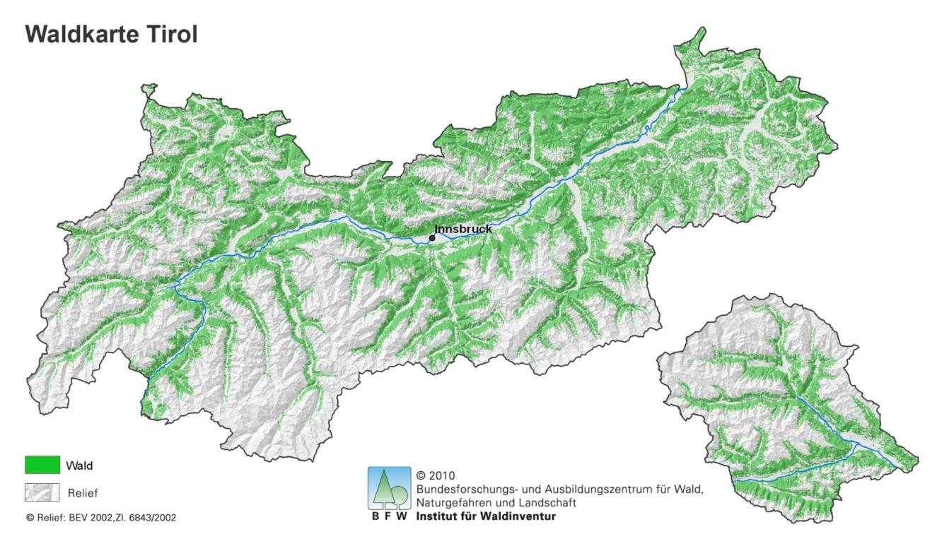
Bezirk | Bewaldung | Bezirk | Bewaldung
Kufstein | 58,8 % | Schwaz | 42,9 %
Reutte | 53,8 % | Innsbruck | 41,8 %
Kitzbühel | 50,3 % | Lienz | 32,6 %
Innsbruck Land | 43,6 % | Landeck | 31,1 %
 |  | Imst | 29,6 %

Slide 9
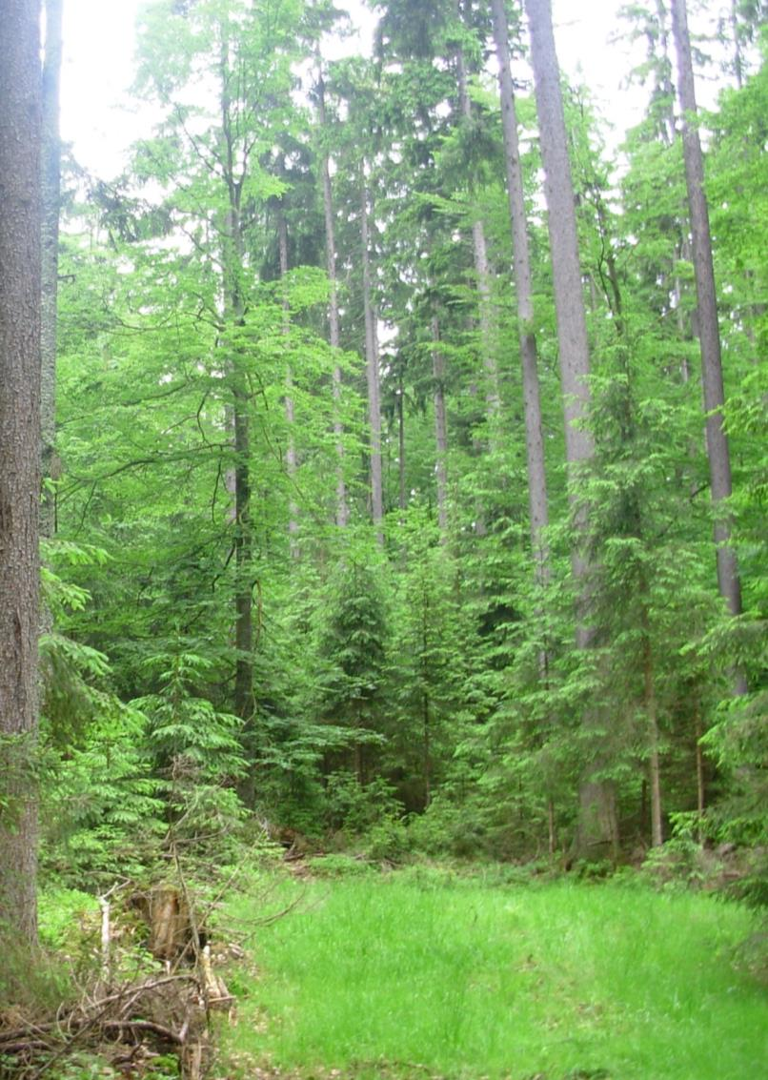
Baumartenverteilung
In Tirol:
Fichte: 57,6 %
Lärche: 7,4 %
Buche: 5,3 %
Kiefer: 4,2 %
Tanne: 3,0 %
Zirbe: 2,3 %
Sonst. Laubhölzer: 5,9 %
Lichtungen: 14,2 %

Slide 10
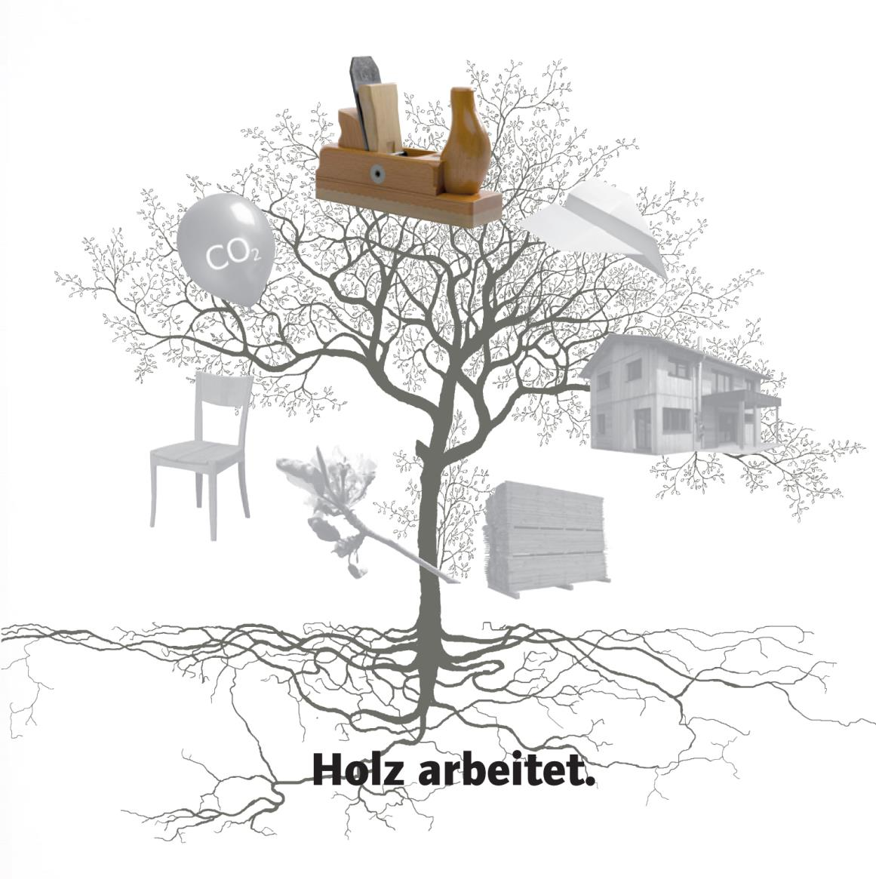

Slide 11
Freunde
Experiment:
Kenne ich jemanden, der in diesen Branchen arbeitet?
Forst (Förster, Forstfacharbeiter,
Waldaufseher, Waldbesitzer)
Papier- und Kartonerzeuger
Sägewerk, Holzindustrie
Holz- und Baustoffhandel
Tischlerei
Holzbau / Zimmerei
Verwandte
Familie

Slide 12
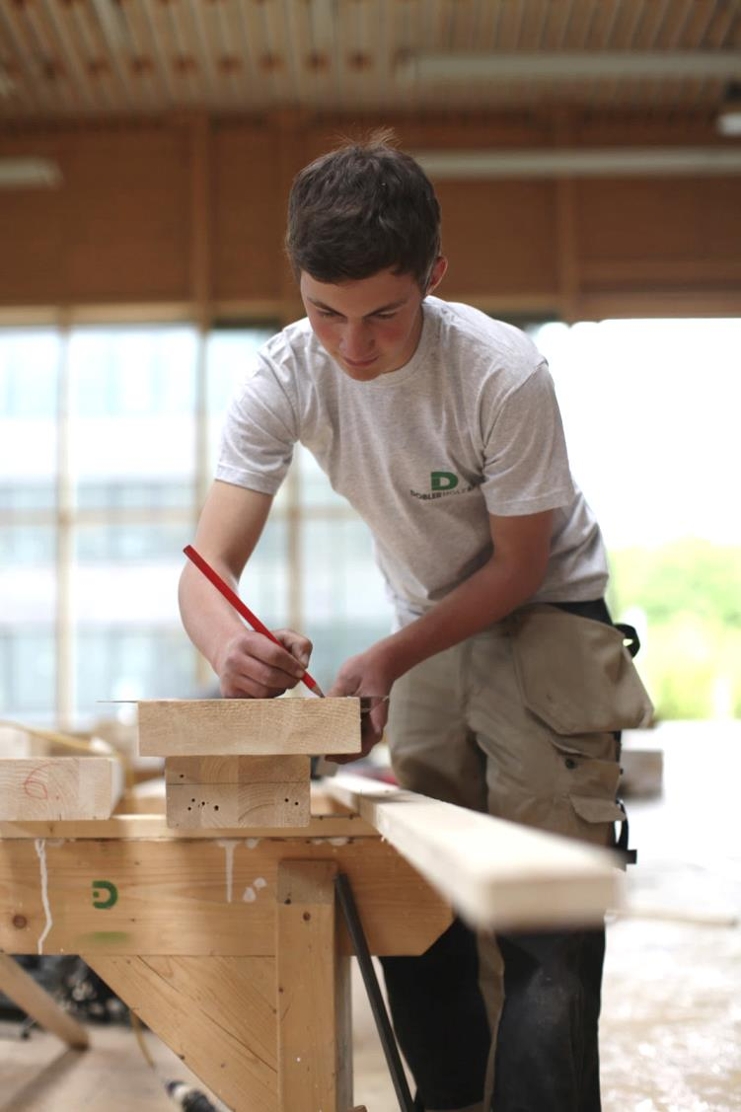
Holz arbeitet
Rund 33.000 Menschen beziehen in Tirol Einkommen aus der Forst- und Holzwirtschaft.
Berufe entlang der Wertschöpfungskette:
Förster/in,
Forstfacharbeiter/in,
Forsttechniker/in
Holztechniker/in,
Zimmerer/in,
Tischler/in,
Instrumentenbauer/in
…

Slide 13
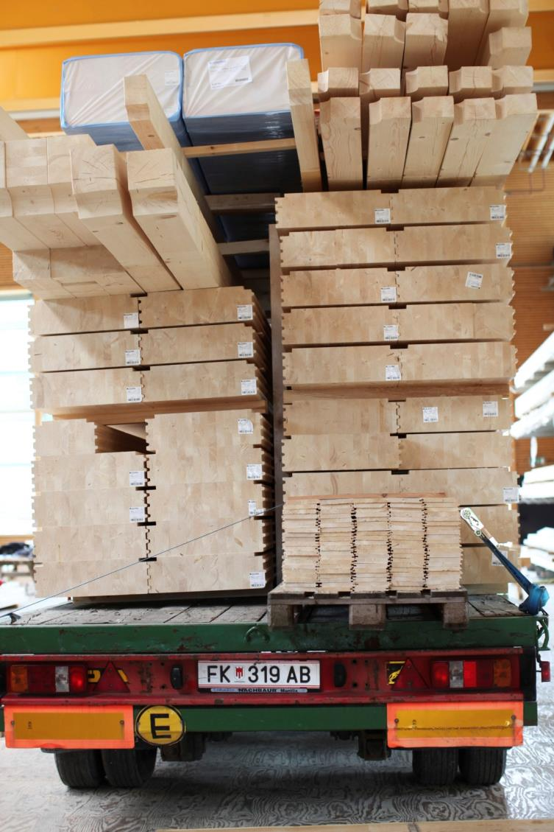
Außenhandel
Exportquote der Holzwirtschaft liegt bei ca. 70 %.
Nach dem Tourismus ist die Forst- und Holzwirtschaft der wichtigste Devisenbringer Österreichs.
Handel hauptsächlich innerhalb der EU. Die größten Abnehmer sind Deutschland und Italien.
Notes:
Frage: Was versteht man unter der Exportquote von 70 %?
Was ist mit den restlichen 30 %?
Was sind Devisen?

Slide 14
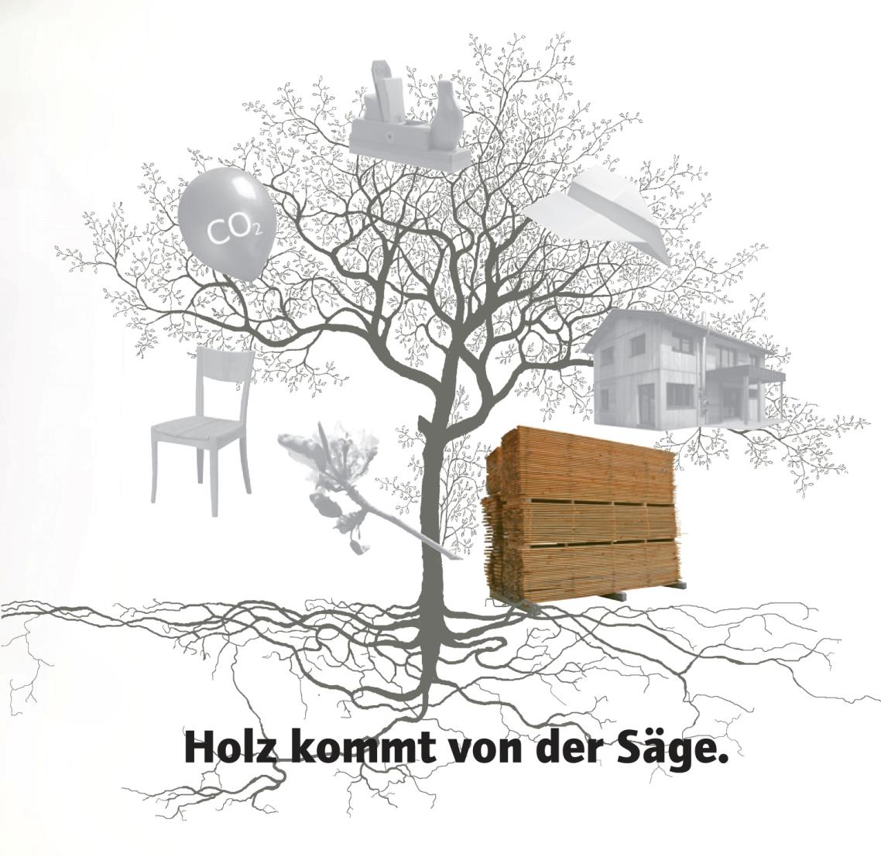

Slide 15
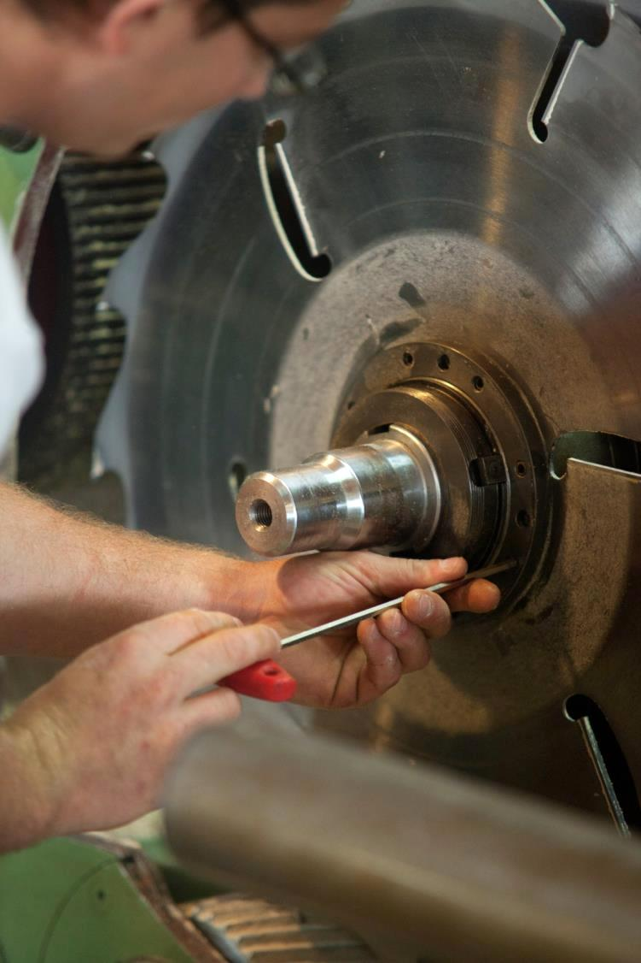
Die Tiroler
Holz- und Sägeindustrie
Neben klassischem Schnittholz werden auch Holzhalb- und Holzfertigprodukte hergestellt.
Anfallende Späne werden als Rohstoff für Platten, Papier und für die Energieerzeugung eingesetzt.
Somit entsteht im Sägewerk
KEIN ABFALL.
In Tirol gibt es rund 160 aktive Betriebe mit ca. 3.200 Beschäftigten.
Notes:
3 Großbetriebe in Tirol mit über 200.000 FM Einschnitt / Jahr. (binderholz GmbH, Pfeifer Holz GmbH, Fritz Egger GmbH & Co OG)

Slide 16
Beispiele für Holzwerkstoffe im Baubereich: Konstruktionsvollholz (KHV) Brettschichtholz (BSH) Brettsperrholz (BSP) Furnierschichtholz (LVL) Oriented Strand Board (OSB) Mitteldichte Faserplatte (MDF) Holzfaserdämmplatte (HDP) ….

Slide 17
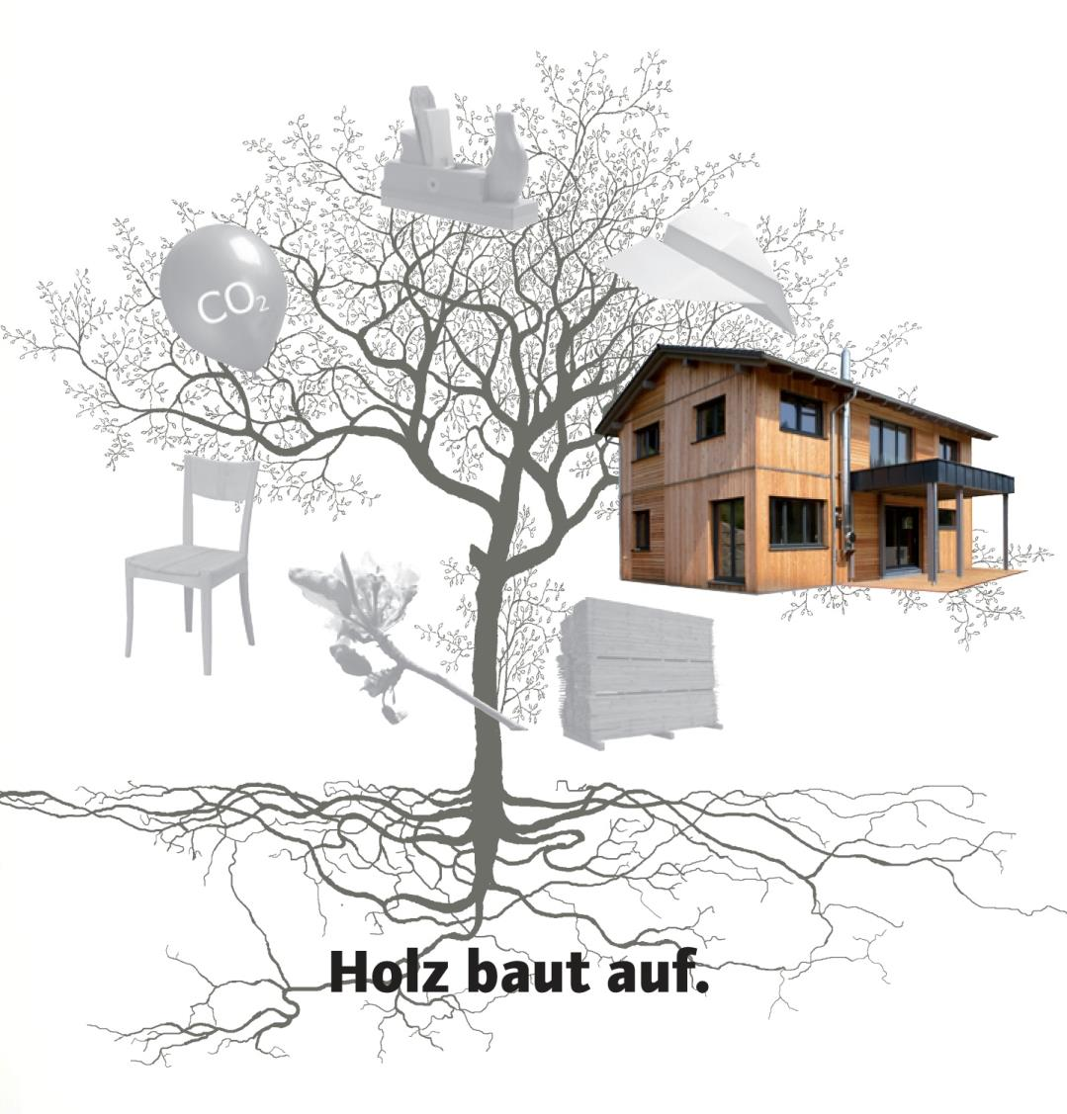

Slide 18
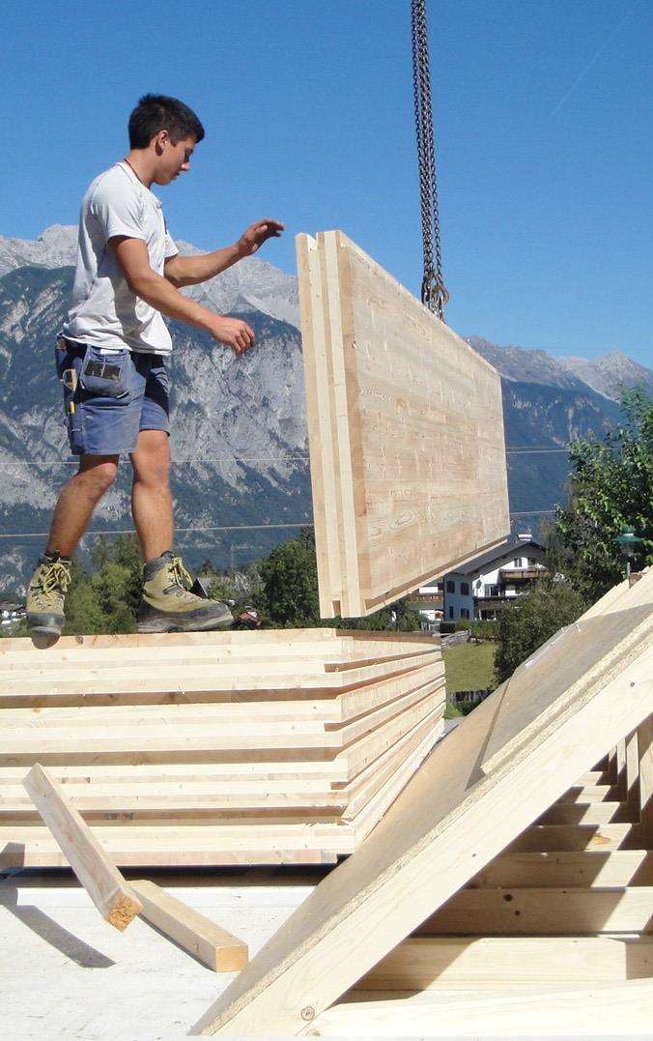
Holzbau in Tirol
Holz gilt als der wichtigste Baustoff der Zukunft.
Derzeit werden rund 30% der Wohnbauten in Tirol aus Holz gefertigt. Tendenz steigend.
Es gibt ca. 220 Zimmereien bzw. Holzbaubetriebe in Tirol in denen rund 1.650 Menschen beschäftigt sind.
Notes:
Die vorgefertigten Wand- und Deckenelemente werden auf der Baustelle montiert und zusammengesetzt.
In kürzester Zeit steht das komplette Haus.

Slide 19
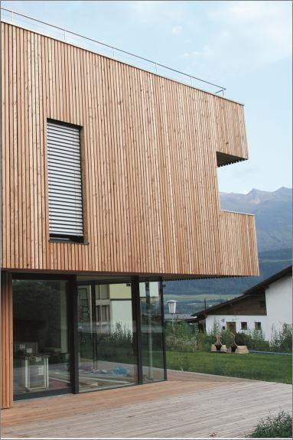
Was spricht für den Holzbau?
Ökologischer Baustoff, der wieder nachwächst
Gute Wärmedämmung
Behagliches Raumklima
Regionaler Baustoff
Wirtschaftlichkeit
Kurze Bauzeit (Fertigteile)

Slide 20
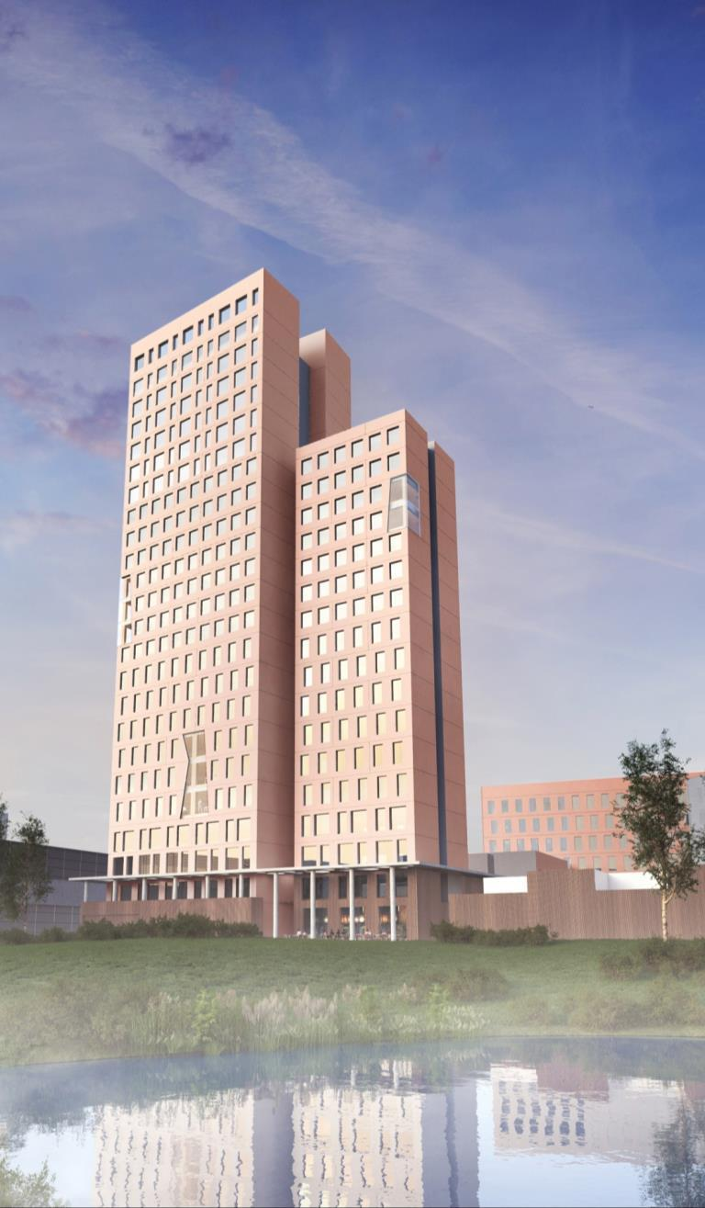
Die Zukunft im Holzbau –
es wird in die Höhe gebaut!
HOHO
Das höchste Holzhochhaus der Welt entsteht in Wien (2018)
24 Stockwerke
84 Meter hoch
Notes:
Voraussichtliche Fertigstellung 2018

Slide 21
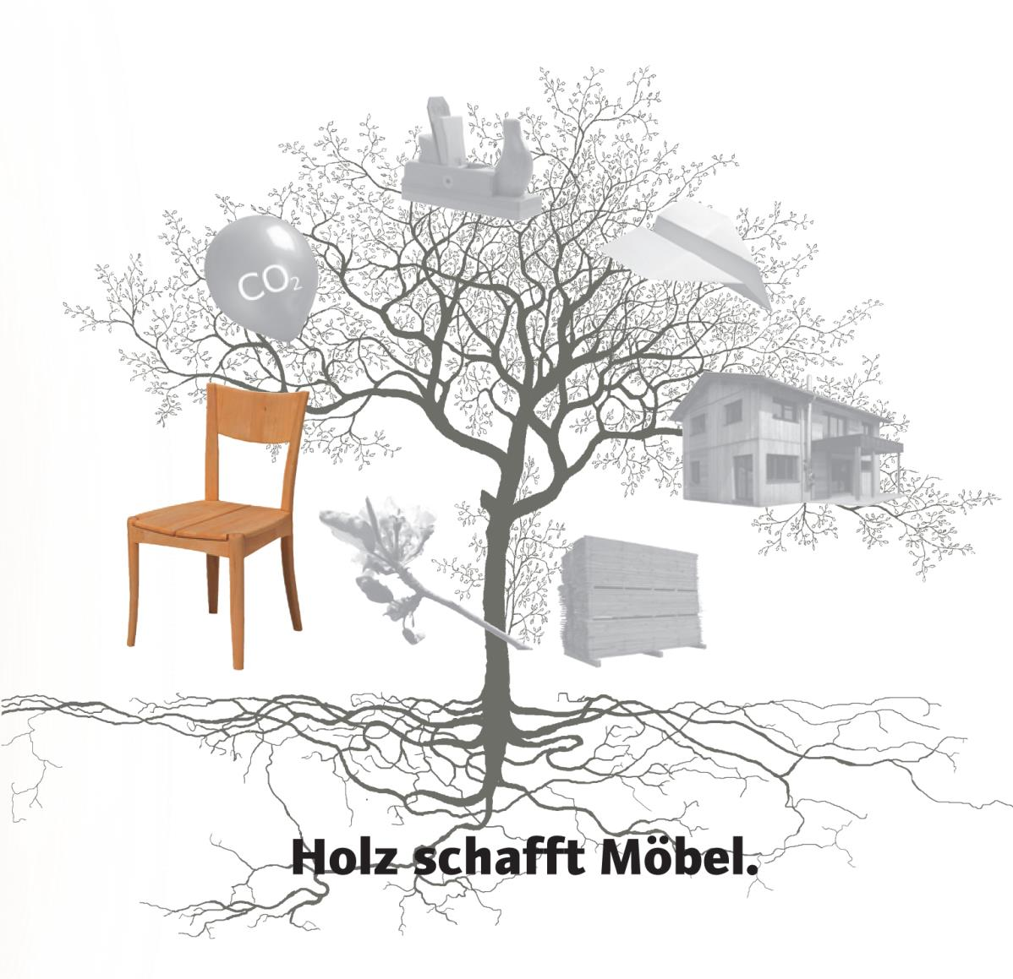

Slide 22
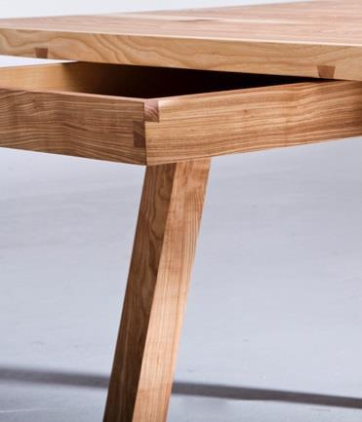
Tirols Tischler - zwischen Tradition und Moderne
In Tirol gibt es ca. 800 Tischlereien, die rund 3.500 Menschen beschäftigen.
Das Tiroler Tischlerhandwerk ist international bekannt für seine herausragende Qualität.
Foto: Wiesner Hager Möbel

Slide 23
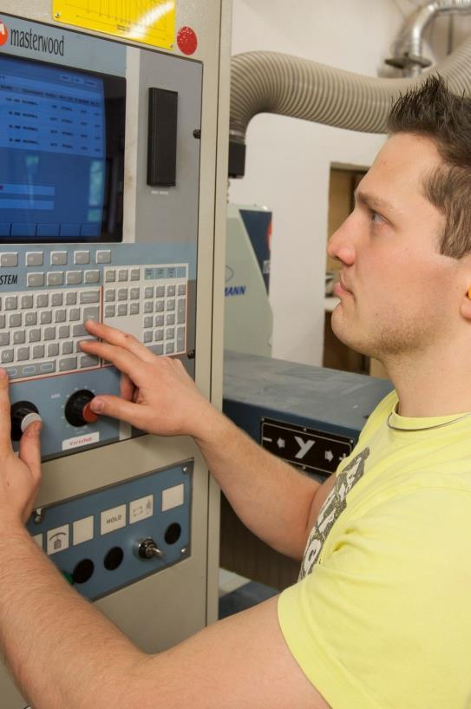
High-Tech in der Werkstatt
Viele Tischlereien arbeiten heutzutage mit modernsten Maschinen und beschäftigen
CAD- (Computer Aided Design) und CNC- (Computerized Numerical Control) Spezialisten.
Notes:
CAD-Programme werden benötig um Pläne zu zeichnen und Visualisierungen zu erstellen.
CNC-Maschinen fertigen (fräsen, schneiden, bohren) Bauteile nach vorprogrammierten Plänen.

Slide 24
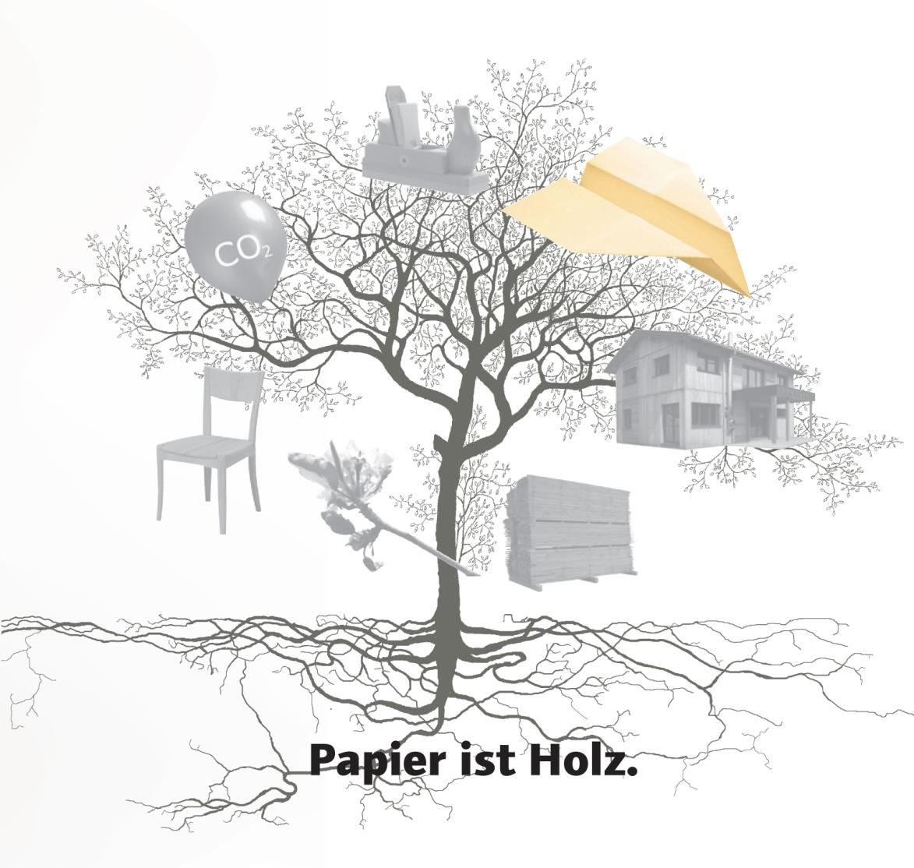

Slide 25
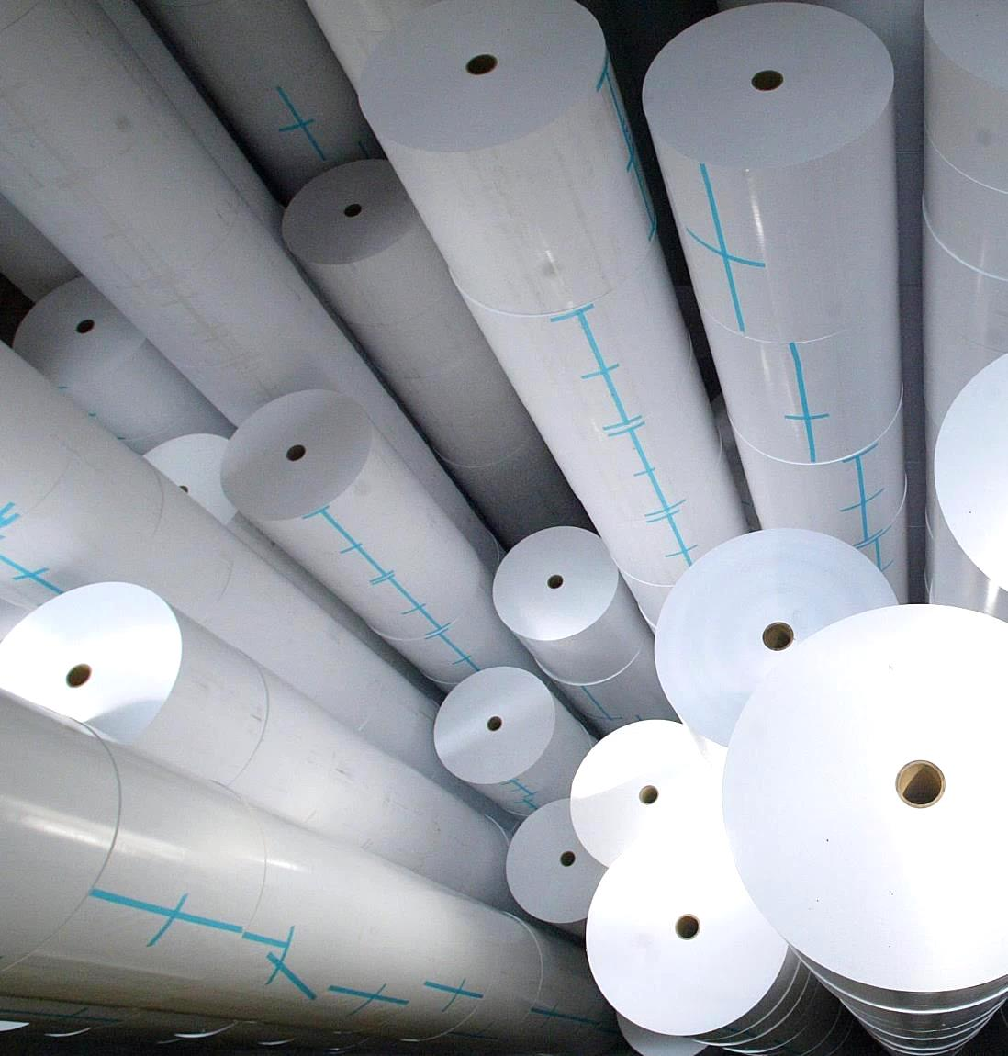
Papierindustrie: ein wichtiger
Holzverarbeiter in Österreich
Die österreichische Papierindustrie stellt jedes Jahr ca. 5 Mio. Tonnen Papier und Pappe her.
Etwa 85 % des produzierten Papieres werden exportiert.
In Tirol:
Die Papierfabrik in Wattens ist spezialisiert auf Dünnpapiere für die Zigarettenindustrie.
(60.000 Tonnen im Jahr)
Foto: UPM Steyrmühl

Slide 27
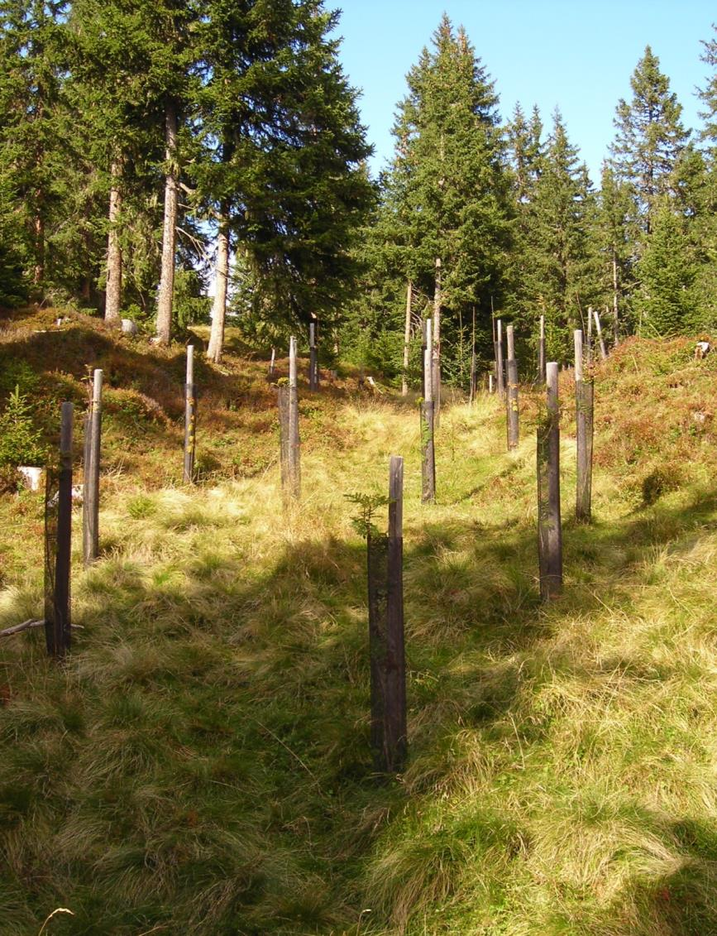
Nachhaltigkeit - eine Erfindung der Forstwirtschaft
Bereits vor rund 300 Jahren hielt der Begriff der Nachhaltigkeit Einzug in die Forstwirtschaft.
Nachhaltige Bewirtschaftung heißt, dass dem Wald nur so viel Holz entnommen werden darf als wieder nachwächst.
In Tirol werden jährlich ca. 80 % des verwendbaren Holzzuwachses genutzt.
Notes:
Erklärung von Nachhaltigkeit. Dies gilt auch in anderen Wirtschaftsbereichen – Nachhaltig wirtschaften.

Slide 28
H₂0
Wasser
Holz
ist ein Naturwerkstoff aus reiner
Sonnenenergie
1m³ Holz bindet ca. 1 Tonne Kohlenstoff (C) und speichert ihn langfristig
gibt im Wachstum Sauerstoff (O₂₎ an die Atmosphäre ab
ist ein Naturprodukt, das niemals zu Ende geht!
+
CO₂
Luft
+
Energie
Sonne

Slide 29
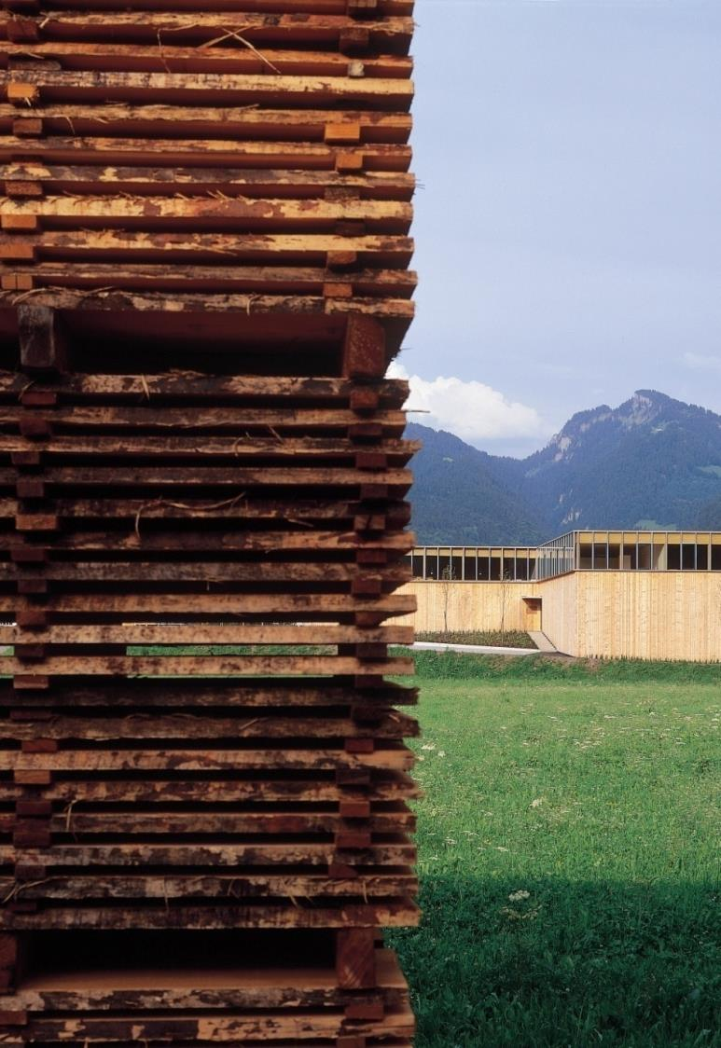
Holz bindet Kohlenstoff und schützt damit das Klima.
Wenn man Holz für langlebige Produkte, wie beispielsweise Holzhäuser, einsetzt, leistet man einen aktiven Beitrag zum Klimaschutz.
Wenn Holz am Ende seiner Nutzungsdauer verbrannt wird, wird nur genauso viel Kohlenstoff frei, wie es vorher gespeichert hat.

Slide 30
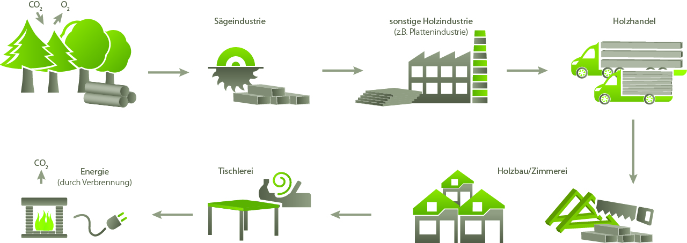
Entlang der Wertschöpfungskette Forst-Holz entsteht kein Abfall.
Alles wird genutzt. Beispielsweise werden Sägespäne aus dem
Sägewerk bei der Herstellung von Spanplatten, Papier oder Pellets
sinnvoll eingesetzt.
Notes:
Erklären der Wertschöpfungskette Holz. Am Anfang steht der Wald und am Ende sollte erst die thermische Nutzung erfolgen. Holz kann auch wiederverwertet werden. Altholz wird zum Beispiel als Furnier verarbeitet und beim Bau von Schihütten als Verkleidung und zur Täfelung verwendet.

